Slide 1
Status i F-24 –Gjennomgang med statsråden
Oslo 22/2-2024

Slide 2
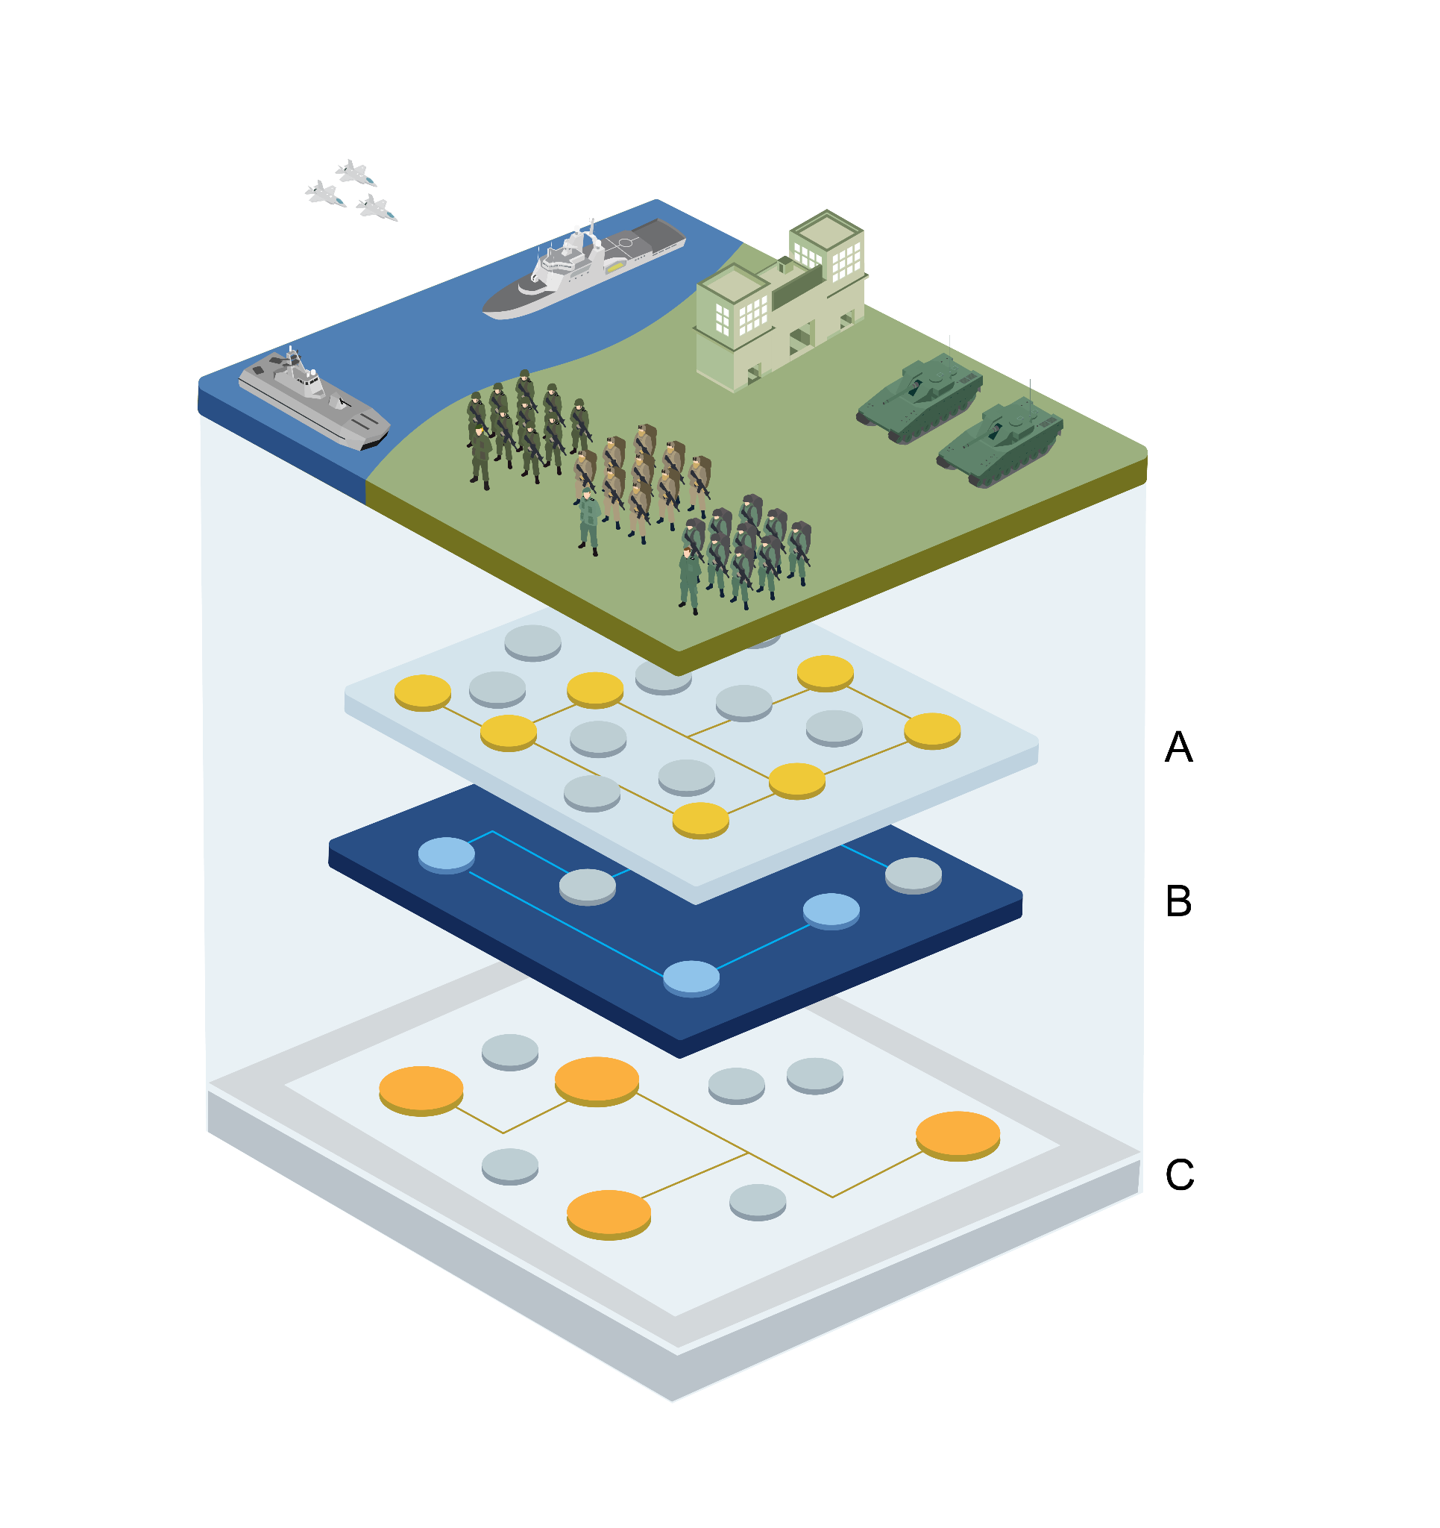
A. Planlegging, gjennomføring og styring av strategiske områder (tiltak #1-7)
Innhold i F-24: 3 typer tiltak
B.Forutsetninger for gjennomføring
(tiltak #8-10)
C.Justert konstituerende styring
1. Anskaffelser
2. Vedlikehold
3. IKT
4. Investeringer
5. P&K
6. FoU
7. Operasjoner
Etablere sammenhengene mellom ressurser, aktiviteter, ressurser og effekter
Knytte kostnader til mål og etablere styringsparametere
Prosess for rebalansering av mål og planer som grunnlag for forsvarsbudsjettet
Styrende dokumenter: virksomhetenes formål, oppgaver og ansvar. Instrukser, regelverk og retningslinjer
Finansiering og budsjettstrømmer
Beslutnings- og rådgivningsprosesser
ISL – Praktisering
A
B
C

Slide 3
Investeringer – prinsippbeslutninger
1
Bakgrunn
Målet med styringsreformen er å oppnå høyest mulig samlet forsvarsevne innenfor ressursmessige rammer ved å legge til rette for høyere gjennomføringsevne, økt effektivitet og raskere tilpasning til endringer
Et sentralt tiltak er at etatssjefene får reelt resultatansvar og økt handlefrihet innenfor de mål og rammer FD setter.
Arbeidsstrømmene i F24 skal skape bedre forutsetninger for at etatssjefene får, og tar, et helhetlig ansvar for etatens virksomhetsutvikling.
Prinsippbeslutninger
Etatssjefene får ansvaret for å styre egne investeringer og investeringsportefølje innenfor de mål og rammer som settes av FD
Forsvarssjefen, støttet av de andre etatssjefene, får ansvaret for styring av den delen av investeringsporteføljen som påvirker Forsvarets virksomhet – og strukturutvikling, innenfor mål og rammer gitt av FD
Dagens oppgaver i FD som er knyttet til porteføljestyring av investeringene opphører. Det etableres nye prosesser for styring av investeringsporteføljen i etatene og departementet
Det arbeides videre med tiltak for å effektivisere investeringsprosessen, basert på øvrige funn fra arbeidsgruppens utredning
1
2
3
4

Slide 4
P&K | Bakgrunn
Foreløpige prinsippbeslutninger
Den enkelte etat har det helhetlige ansvaret for å planlegge og styre utviklingen av personell og kompetanse i egen virksomhet slik at målene FD setter på kort og lang sikt oppnås på en best mulig måte. Det innebærer blant annet å analysere og fremskrive det langsiktige behovet, å initiere tiltak for å nå målene og å foreslå endringer i rammebetingelser som er til hinder for ønsket utvikling
Ansvaret for oppgaver knyttet til utvikling av grunnlagsdata samt framskrivninger og analyser ligger til den enkelte etat, herunder også frembringer grunnlagsdata for at FD skal kunne dekke sitt behov for analyser og vurderinger
FD må videreføre nødvendig kompetanse og funksjoner for å ivareta nødvendig forvaltning og utvikling av politikk, regelverk og rammer i samspill med etatene
Prinsippene for fordeling av roller, ansvar og myndighet på personell- og kompetanseområdet framgår av tabell
Den faktiske fordeling av oppgaver basert på punkt 1-4 ovenfor skal operasjonaliseres som en forberedelse av implementeringsfasen
Det arbeides videre med tiltak basert på øvrige funn fra arbeidsgruppens utredning
1
Målet med styringsreformen er å oppnå høyest mulig samlet forsvarsevne innenfor ressursmessige rammer ved å legge til rette for høyere gjennomføringsevne, økt effektivitet og raskere tilpasning til endringer
Et sentralt tiltak er at etatssjefene får reelt resultatansvar og økt handlefrihet innenfor de mål og rammer FD setter.
Arbeidsstrømmene i F24 skal skape bedre forutsetninger for at etatssjefene får, og tar, et helhetlig ansvar for etatens virksomhetsutvikling.
2
3
4
Dypdykk neste side
5
6

